Slide 1
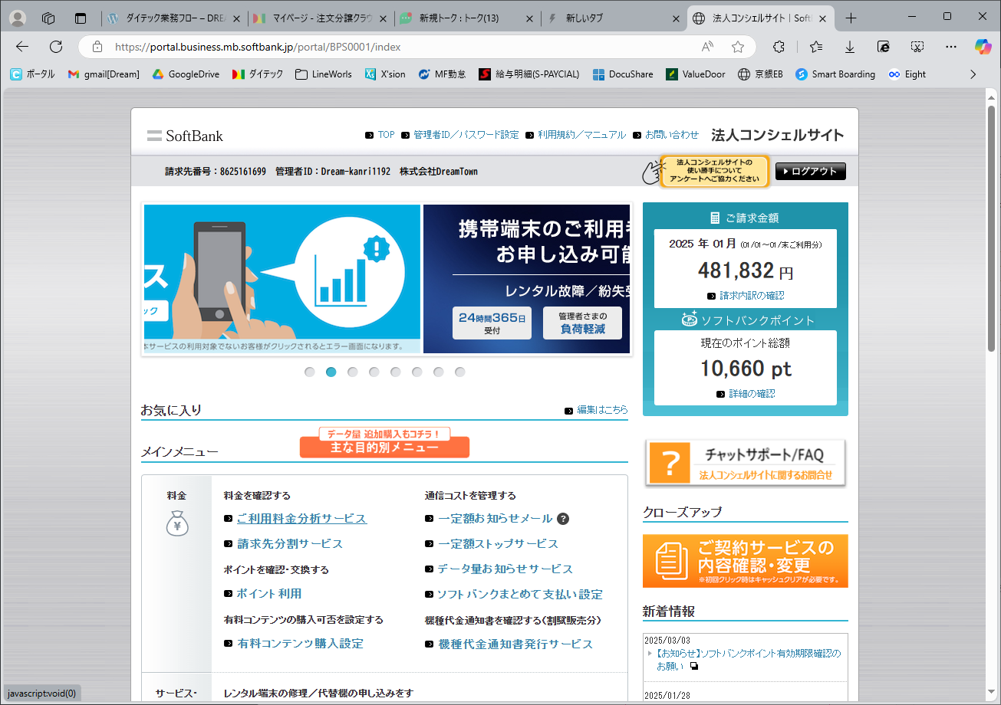
SoftBank 請求詳細データ（csv）のダウンロード
iPhoneやiPadの月別請求詳細データのダウンローが可能です。
法人コンシェルサイト（https://portal.business.mb.softbank.jp/portal/BPS0001/）

Slide 2
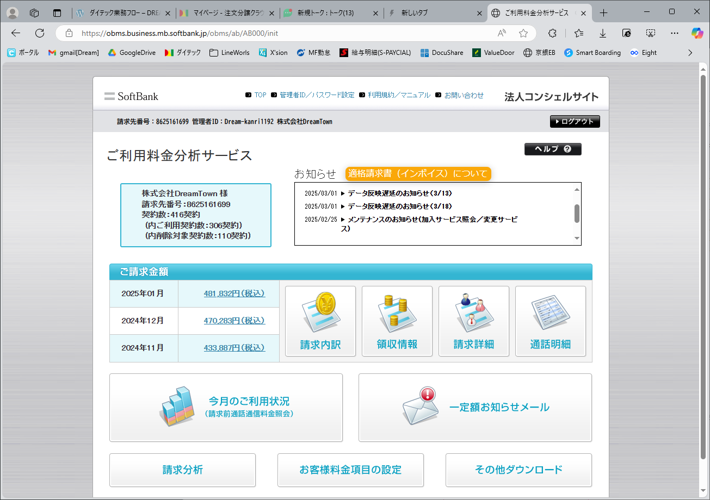

Slide 3
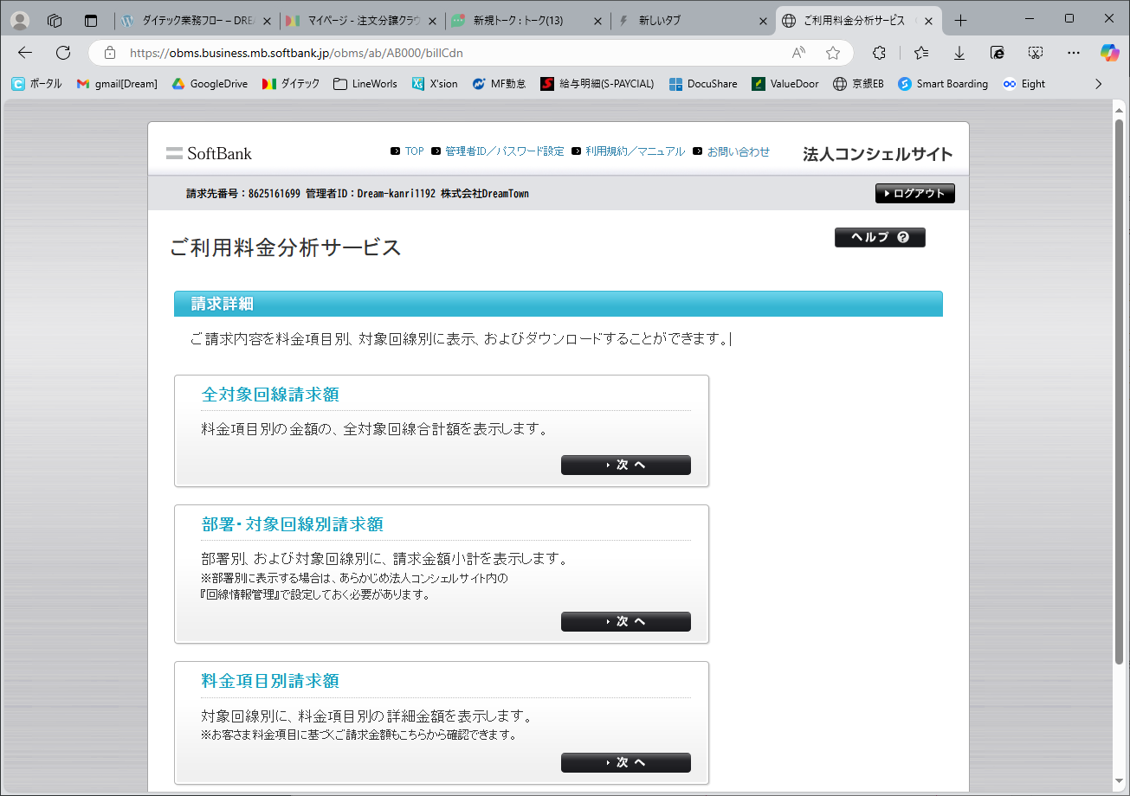

Slide 4
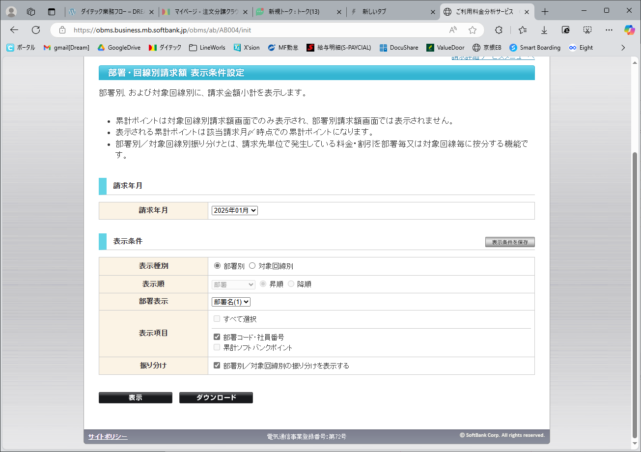
データを加工し、仕訳を作成したり、各人ごとの通話、データ通信量を確認します。

